Slide 1
Туроперейтинг для всієї родини

Slide 2
Що таке туроперейтинг?
Туроперейтинг - це діяльність, спрямована на організацію туристичної подорожі (оформлення документів, підбір транспорту, вибір оптимального типу розміщення, туристичних ресурсів і інших розваг, оформлення страховки і подолання інших формальностей).
Чому просто не звернутись до туристичної фірми?
Ми не відкидаємо того, що в деяких ситуаціях краще звернутись до турфірми, але: як правильно вибрати турфірму (їх в Україні станом на 2016 рік – 3506)? Хто поверне гроші, якщо тур не відбувся чи у Вас виникли проблеми під час подорожі? Які запитання задавати в турагентстві, щоб отримати найкраще співвідношення «ціна-якість»?
Це все Ви дізнаєтесь під час вивчення курсу «Туроперейтинг для всієї родини».
Та все ж…організовувати подорож самостійно набагато цікавіше!!! І цьому ми теж навчимось!

Slide 3
Основні завдання курсу:
Вивчення туристичних ресурсів України і світу, які неодмінно варто побачити;
Планування відпочинкової туристичної подорожі для себе і всієї родини в межах України і за кордоном;
Підбір готових туристичних подорожей за найкращою ціною;
Ознайомлення можливості роботи за кордоном під час навчання в магістратурі;
Вивчення варіантів продовження навчання за кордоном після магістратури;
Пошук можливості працевлаштування в приватних (туроператори, турагенти) і державних установах в галузі туризму;
Дослідження можливості роботи за кордоном після навчання.

Slide 4
Деяка корисна інформація для початку:
Зайняти чергу для замовлення паспорту громадянина України для виїзду за кордон можна на сайті Державної міграційної служби - https://dmsu.gov.ua/services/online.html.
Залізничні квитки по Україні можна замовити на офіційному сайті ПАТ «Укрзалізниця» - http://www.uz.gov.ua/ (за 45 днів до подорожі і дешевше ніж через Privat24).
Авіаційні квитки на регулярні рейси можна замовити за рік до вильоту, а знайти оптимальний варіант можна завдяки пошуковій системі - https://www.skyscanner.net/?lang=ru.
Об'їздити весь світ, не витрачаючи грошей на оренду готелю, можна , зареєструвавшись на сайті - https://www.couchsurfing.com/
Відвідати більшість музеїв України безкоштовно можна 18 травня, коли святкують Міжнародний день музеїв.

Slide 5
А ще ми активно подорожуємо і завжди раді новим друзям в компанії!!! За бажанням Ви зможете поїхати з нами!!!

Slide 6
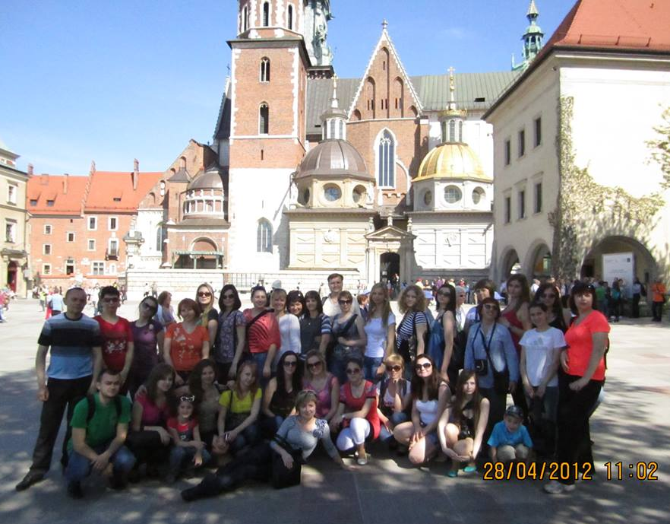
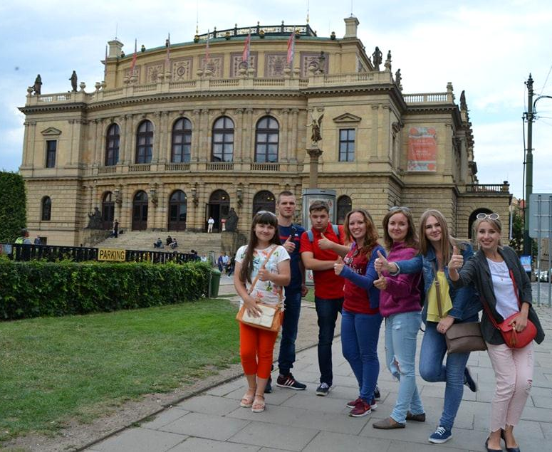
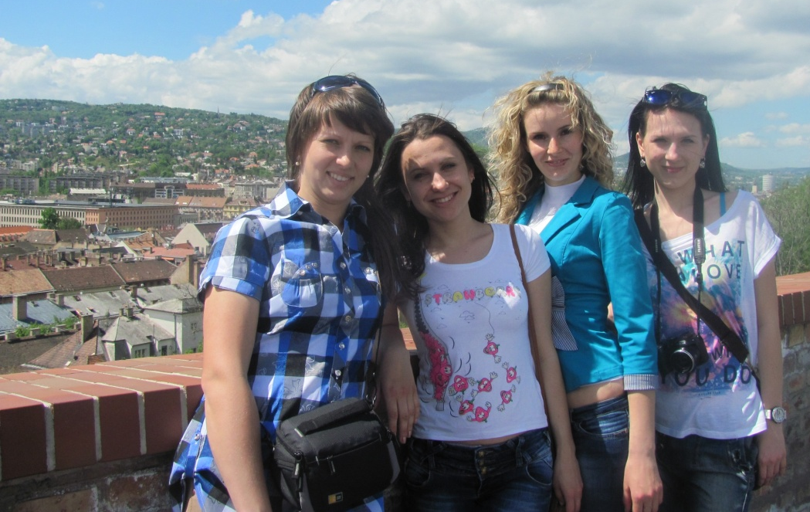
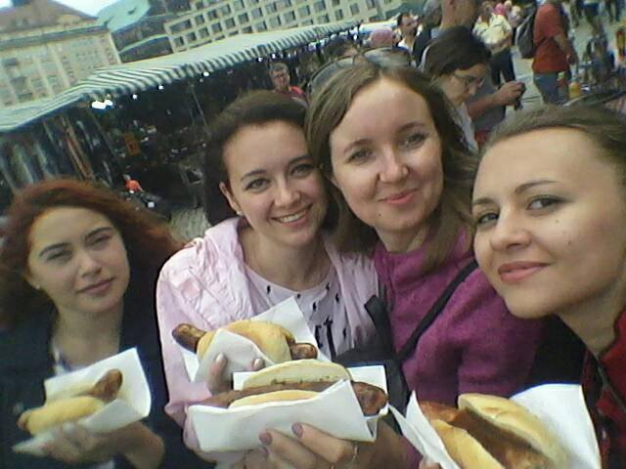
Подорожі за кордон
м. Прага
м. Краків
м. Будапешт
м. Дрезден

Slide 7
І на останок. Чому так важливо проводити дозвілля разом?
По-перше, це потужний енергообмін. За час щоденної розлуки — робота це чи навчання — наше енергетичне поле дуже виснажується. Ми взаємодіємо з людьми не завжди близькими нам духом, часто навіть вороже налаштованими, а отже, витрачаємо енергію на підтримку цього поля, на безпеку, зняття тривоги, утримання якихось емоцій — як негативних, так і позитивних. У сім'ї ми легше даємо раду емоціям — у хороших родинах завжди можна безпечно виражати свої емоції, називати речі своїми іменами, бути щирими. Тому з близькими й рідними людині одразу легшає. До речі, ознакою неблагополуччя в сім'ї якраз і буває напружене мовчання, коли неймовірно хочеться висловитися, а такої можливості немає в принципі. Важливо розуміти, що спільне дозвілля дає можливість спілкуватися в безпосередній обстановці, без напруги, спричиненої необхідністю відповідати чиїмось очікуванням.
Другий важливий компонент спільно проведеного часу в сім'ї — це необхідний кожній людині тілесний (тактильний) контакт з близькими.
Третя важлива роль дозвілля — інтелектуальний обмін. Він відбувається не тільки на рівні батьки — дитина, а й між дорослими членами сім'ї. Коли ще можна поділитися з коханою/коханим новими знаннями, ідеями, задумами як не під час спільного відпочинку? Сім'я тримається тим довше, чим довше подружжю вдається відповідати інтелектуальним прагненням одне одного. Якщо комусь із подружжя стає нудно, то, як правило, він іде шукати інтересу зовні. І це може обернутися зрадами. Є помилкою думати, що в основі зрад лежить виключно сексуальний інтерес. Часто зради спричиняє якраз бажання спілкуватися, пошук розуміння, відповідного рівня інтелекту.
Подорожуйте разом з друзями, коханими, родиною. Воно того варте!

Slide 8
Чекаємо на Вас!

